Slide 1
MÔN VẬT LÝ 9
BAI 10: BIẾN TRỞ – ĐIỆN TRỞ DÙNG TRONG KĨ THUẬT

Slide 2
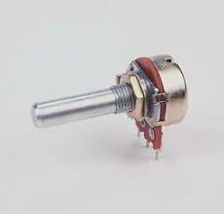

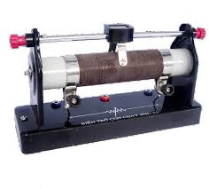
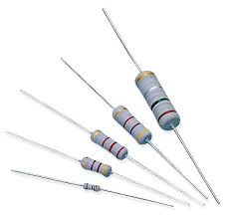
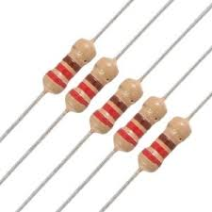
TIẾT 11: BIẾN TRỞ
ĐIỆN TRỞ DÙNG TRONG
KỸ THUẬT

Slide 3
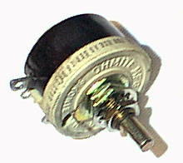
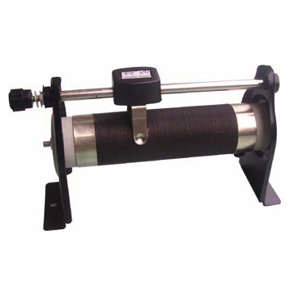
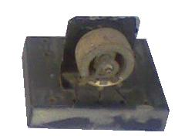
I. BIẾN TRỞ
1. Tìm hiểu cấu tạo của biến trở
C1: Quan sát hình để nhận dạng các loại biến trở:
M
C
N
C
C
A
B
A
N
B
A
N
B
Biến trở con chạy
Biến trở tay quay
Biến trở than

Slide 4
Bộ phận chính :con chạy C, cuộn dây dẫn có điện trở suất lớn và quấn quanh lõi sứ.
C
N
M
A
B
con chạy C
cuộn dây dẫn có điện trở suất lớn quấn quanh lõi sứ
tay quay C
A
N
B

Slide 5
C2: Nếu mắc hai đầu A, B của cuộn dây của biến trở nối tiếp vào mạch điện thì khi dịch chuyển con chạy C, biến trở có tác dụng thay đổi điện trở không? Vì sao?
C
M
N
A
B
+
_
Biến trở lúc này không có tác dụng thay đổi điện trở. Vì khi dịch chuyển con chạy C thì dòng điện vẫn chạy qua toàn bộ cuộn dây của biến trở và con chạy C không có tác dụng làm thay đổi chiều dài của phần cuộn dây có dòng điện chạy qua.

Slide 6
C3: Hai điểm A và N của biến trở được mắc nối tiếp vào mạch điện. Khi đó nếu ta dịch chuyển con chạy C thì điện trở của mạch điện có thay đổi không? Vì sao?
C
M
N
A
B
+
_
Điện trở của mạch điện có thay đổi. Vì khi dịch chuyển con chạy C sẽ làm thay đổi chiều dài của cuộn dây có dòng điện chạy qua do đó làm thay đổi điện trở của biến trở và của mạch điện.

Slide 7


Biến trở là gì?
- Biến trở là điện trở có thể thay đổi trị số.
Nêu cấu tạo của biến trở?
- Biến trở gồm con chạy (hoặc tay quay) và cuộn dây dẫn bằng hợp kim có điện trở suất lớn được quấn đều đặn trên một lõi sứ.

Slide 8
C4: Hình 10.2 vẽ các kí hiệu sơ đồ của biến trở. Hãy mô tả hoạt động của biến trở có kí hiệu sơ đồ a, b, c.
a)
b)
c)
d)
Hình 10.2
A
C
N
Khi sử dụng biến trở, phải mắc hai chốt A, N của biến trở vào mạch và di chuyển con chạy C để điều chỉnh

Slide 9

2. Sử dụng biến trở để điều chỉnh cường độ dòng điện
Nhóm : Quan sát biến trở của nhóm mình, cho biết số ghi trên biến trở và giải thích ý nghĩa con số đó?
Ω
20 - 2A
( 20 Ω -2A ) Có nghĩa là điện trở lớn nhất của biến trở là 20 Ω, cường độ dòng điện tối đa qua biến trở là 2A.

Slide 10

Bắt đầu
Hết giờ
M
C
N
60
A
B
6V
Bật
Tắt
HOẠT ĐỘNG NHÓM
Vẽ sơ đồ mạch điện.
b. Mắc mạch điện theo sơ đồ mạch điện vừa vẽ.
c. Đóng khóa K, di chuyển con chạy như sau :
AC
DC
Vị trí con chạy C | Độ sáng đèn | Giá trị R_{b}
Tại điểm N
Giữa MN
Tại điểm M

Slide 11
M
N
c
Vị trí con chạy C | Độ sáng đèn | Giá trị R_{b}
Tại điểm N
Giữa MN
Tại điểm M
Sáng yếu
Lớn nhất
Sáng hơn
Nhỏ hơn
Sáng nhất
Nhỏ nhất
Điện trở giảm→ cường độ dòng điện qua đèn tăng→đèn sáng hơn.

Slide 12

3. Kết luận:
Biến trở là điện trở có thể thay đổi trị số và có thể được sử dụng để điều chỉnh cường độ dòng điện trong mạch.
II. CÁC ĐIỆN TRỞ TRONG KỸ THUẬT

Slide 13
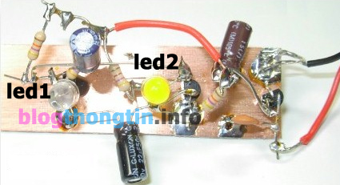
680kΩ
C7: Các điện trở trong kỹ thuật được chế tạo bằng một lớp than hay lớp kim loại mỏng phủ ngoài một lõi cách điện. Hãy giải thích vì sao ?
Trả lời: Theo công thức tính điện trở mà lớp kim loại mỏng có tiết diện nhỏ nên điện trở lớn.
l
R = ρ
S

Slide 14

680kΩ
Cách 1: Trị số được ghi trên điện trở.
Cách 2: Trị số điện trở được thể hiện bằng các vòng màu sơn trên điện trở.

Slide 15
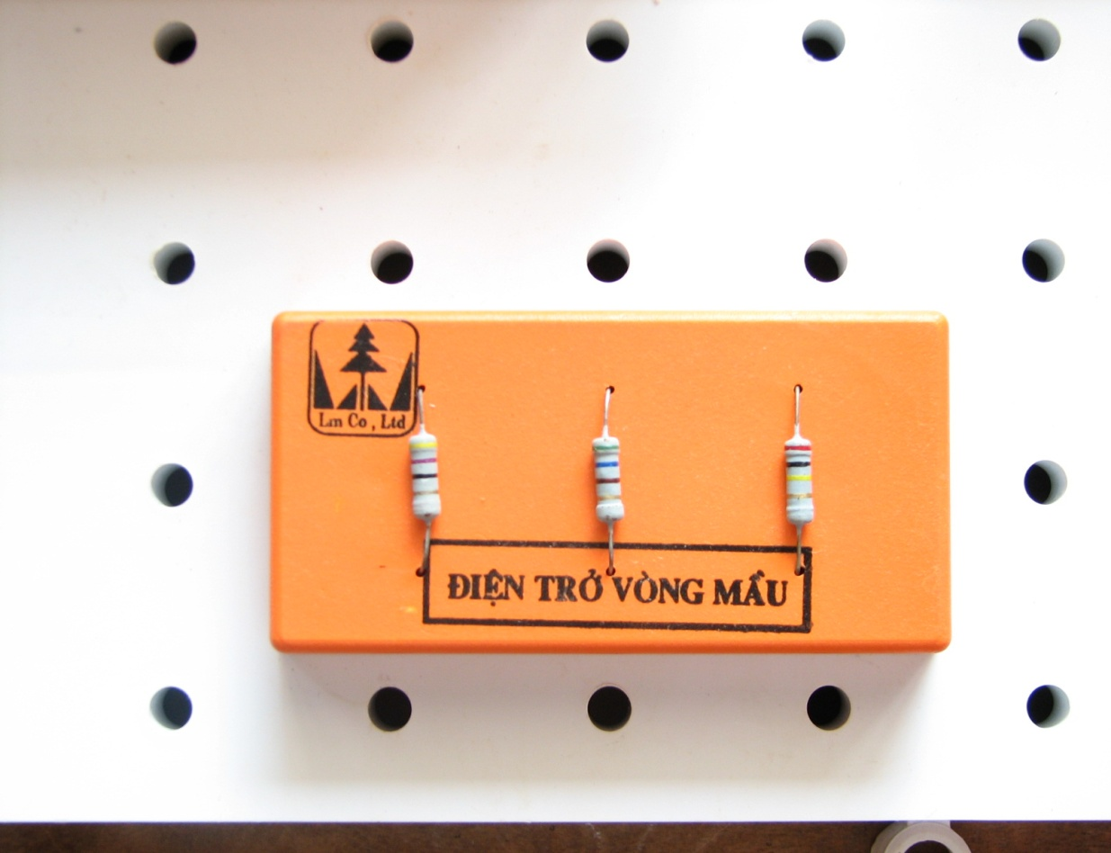

Slide 16

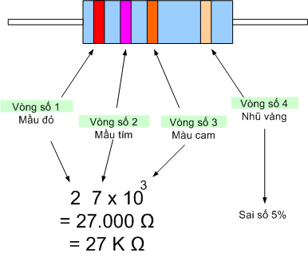
 | Vòng 1 | Vòng 2 | Vòng 3 | Vòng 4
Đen | 0 | 0 | ×1Ω | 0
Nâu | 1 | 1 | ×10Ω | ± 1%
Đỏ | 2 | 2 | ×10²Ω | ± 2%
Da cam | 3 | 3 | ×10³Ω
Vàng | 4 | 4 | ×10⁴Ω
Lục | 5 | 5 | ×10⁵Ω
Lam | 6 | 6 | ×10⁶Ω
Tím | 7 | 7 | ×10⁷Ω
Xám | 8 | 8 | ×10⁸Ω
Trắng | 9 | 9 | ×10⁹Ω
Nhũ vàng |  |  | ×0,1Ω | ± 5%
Bạc |  |  | ×0,01Ω | ± 10%

Slide 17
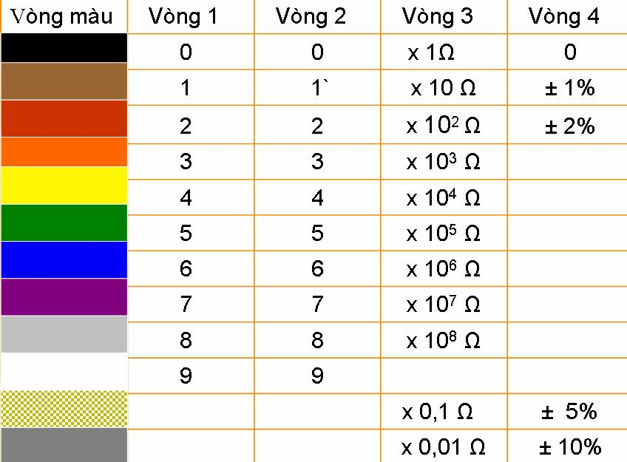




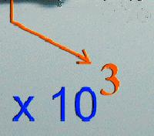
Nâu – Đen – Da cam – Vàng ánh kim
- Vạch đầu màu Nâu
R = 10 x 10³ ± 5% = 10000Ω ± 500Ω
- Vạch thứ 2 màu Đen
- Vạch thứ 3 Da cam
- Vach cuối kim nhũ ± 5%

Slide 18
III. VẬN DỤNG
 | Vòng 1 | Vòng 2 | Vòng 3 | Vòng 4
Đen | 0 | 0 | ×1Ω | 0
Nâu | 1 | 1 | ×10Ω | ± 1%
Đỏ | 2 | 2 | ×10²Ω | ± 2%
Da cam | 3 | 3 | ×10³Ω
Vàng | 4 | 4 | ×10⁴Ω
Lục | 5 | 5 | ×10⁵Ω
Lam | 6 | 6 | ×10⁶Ω
Tím | 7 | 7 | ×10⁷Ω
Xám | 8 | 8 | ×10⁸Ω
Trắng | 9 | 9 | ×10⁹Ω
Nhũ vàng |  |  | ×0,1Ω | ± 5%
Bạc |  |  | ×0,01Ω | ± 10%
C9
= 5 0 × 10²Ω ± 5%
= 5.000Ω ± 5%
= 5 kΩ ± 5%

Slide 19

C10: Một biến trở con chạy có điện trở lớn nhất là 20Ω. Dây điện trở của biến trở là dây hợp kim nicrom có tiết diện 0,5mm² và được quấn đều xung quanh một lõi sứ tròn đường kính 2cm. Tính số vòng dây của biến trở này.
R = ρ
l
Cho biết :
R = 20 Ω
S = 0,5 mm² = 0,5.10⁻⁶ m²
ρ = 1,1 .10-⁶Ωm
d = 2cm = 2.10⁻²m
π = 3.14
n = ?
S
RS
C _{1vòng}= d.π
l =
ρ
l
n =
π.d

Slide 20

Giải
Chiều dài dây biến trở.
Ta có:
Số vòng dây của biến trở.
(vòng)

Slide 21

Câu 1: Biến trở là:
A. điện trở có thể thay đổi trị số và dùng để điều chỉnh chiều dòng điện trong mạch.
B. điện trở có thể thay đổi trị số và dùng để điều chỉnh cường độ và chiều dòng điện trong mạch.
C
C. điện trở có thể thay đổi trị số và dùng để điều chỉnh cường độ dòng điện trong mạch.
D. điện trở không thay đổi trị số và dùng để điều chỉnh cường độ dòng điện trong mạch.

Slide 22

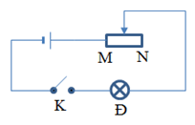
Câu 2: Hiệu điện thế trong mạch điện có sơ đồ dưới được giữ không đổi. Khi dịch chuyển con chạy của biến trở dần về đầu N thì số chỉ của ampe kế sẽ thay đổi như thế nào?
A
B. Tăng dần lên
A. Giảm dần đi
C. Không thay đổi
D. Lúc đầu giảm dần, sau đó tăng dần lên

Slide 23
Câu 3: Một bóng đèn có hiệu điện thế định mức 2,5V và cường độ dòng điện định mức 0,4A được mắc với một biến trở con chạy để sử dụng với nguồn điện có hiệu điện thế không đổi 12V. Để đèn sáng bình thường thì phải điều chỉnh biến trở có điện trở là bao nhiêu?
A. 33,7 Ω
B. 23,6 Ω
C. 23,75 Ω
C
D. 22,5 Ω

Slide 24
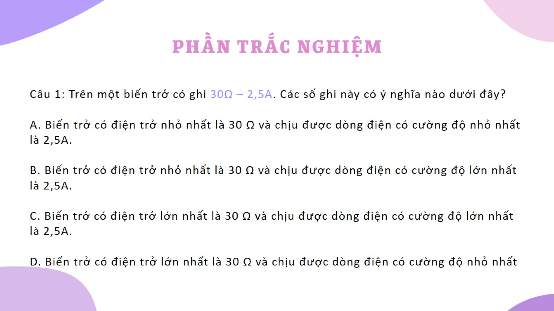

Slide 25
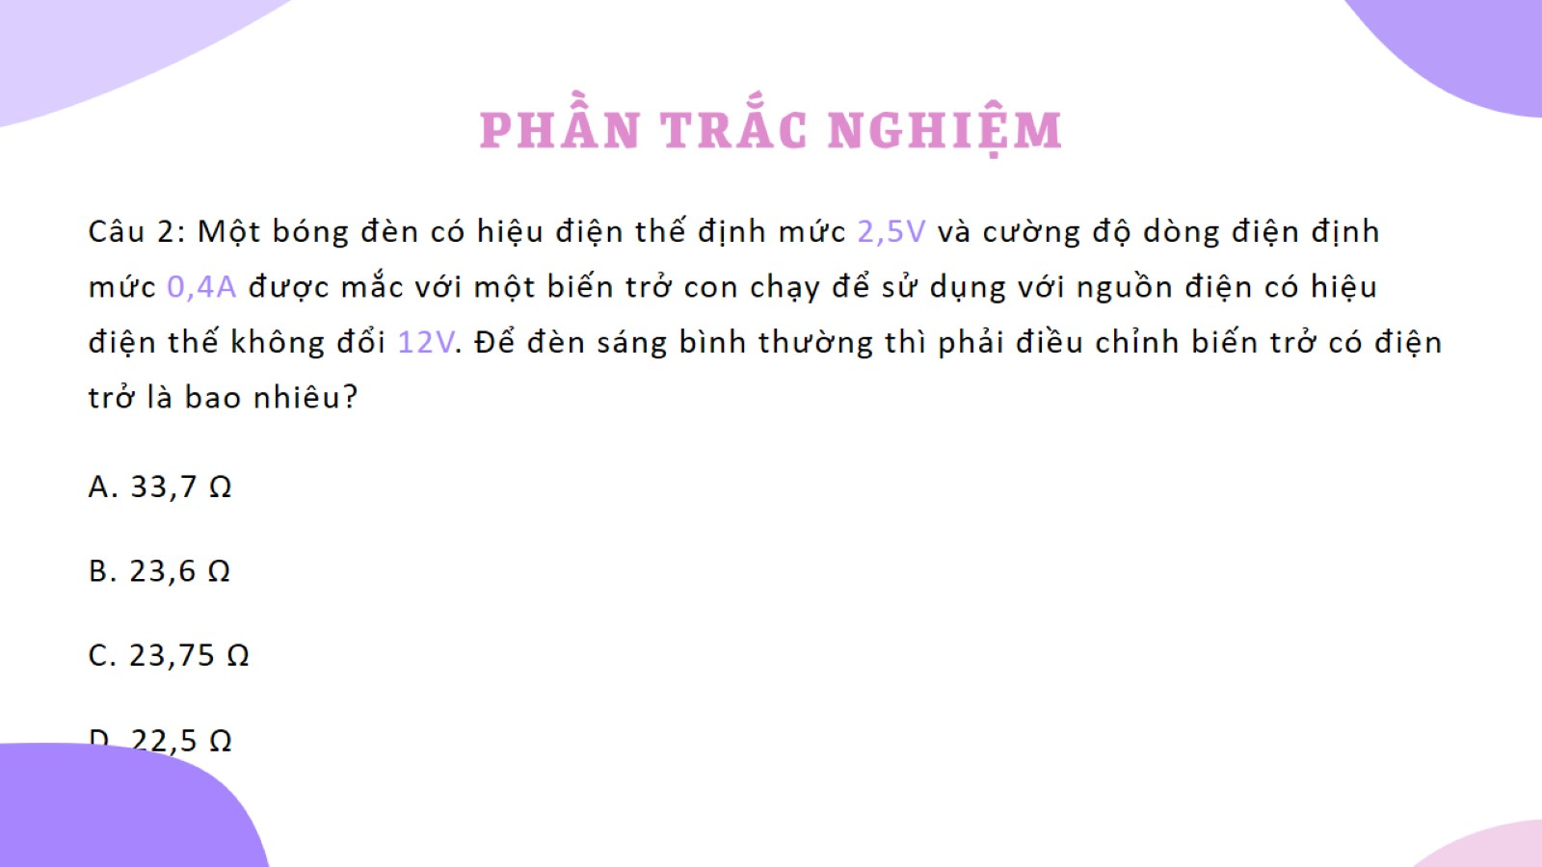

Slide 26
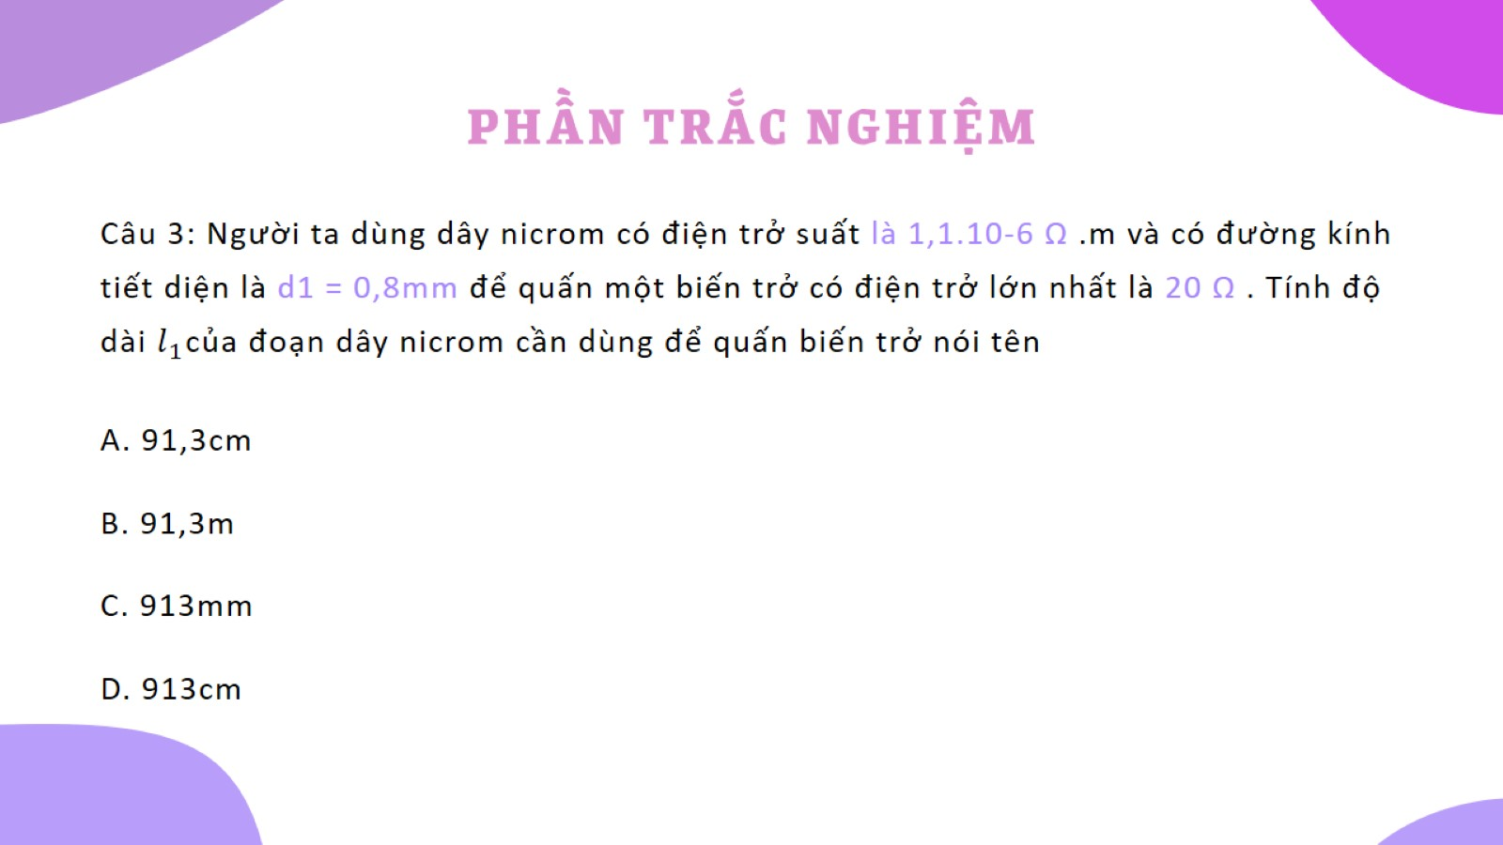

Slide 27
